Slide 1



APRESENTANDO o
CONT
AI
“Simplificando sua contabilidade, automatizando seu sucesso”.

Slide 2


Visão Geral
Automação de Processos Contábeis e Fiscais
A ContAI oferece uma plataforma digital que automatiza, integra e simplifica as rotinas fiscais e contábeis, especialmente para empreendedores do Simples Nacional.

Slide 3


O Problema
  Complexidade e risco no cumprimento das obrigações fiscais e contábeis.
  Falta de tempo para gerir processos manuais.
  Falta de integração entre sistemas e dados.
  Risco de multas decorrentes de erros nos cálculos ou atrasos no recolhimento de guias, pagamentos e declarações
“60% dos pe quenos negócios perdem tempo e dinheiro
com processos fiscais manuais e erros em obrigações.”

Slide 4
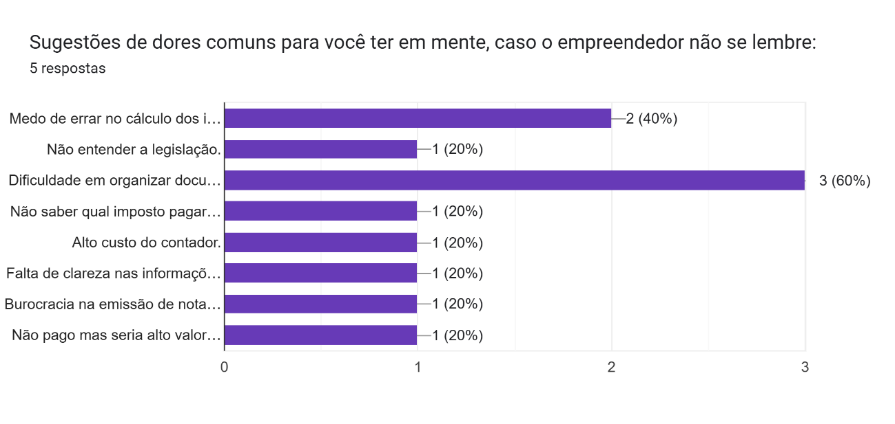
Gráfico de Principais Dores

Slide 5


18,2 MILHÕES
Fonte: ContFisco, 2025
Região de Concentração:
Público-Alvo
Sudeste, Nordeste e Sul
Empreendedores e pequenas empresas enquadradas no Simples Nacional, como:
  Microempreendedor Individual (MEI).
  Pequenas empresas de comércio, serviços e indústrias;
  Startups em fase inicial.
  Profissionais liberais, autônomos e freelancers do Simples Nacional.

Slide 6




Solução
AUTOMATIZAÇÃO
  Plataforma digital que automatiza, integra e simplifica todas as rotinas fiscais e contábeis.
  IA orienta o usuário em cada etapa
  Emissão automática de notas fiscais eletrônicas.
  Cálculo e geração de guias do Simples Nacional.
  Alertas automáticos de prazos e obrigações.
  Integração completa entre vendas, bancos, folhas de pagamento e contabilidade em um painel digital.
SIMPLICIDADE
ACESSIBILIDADE

Slide 7

Equipe
  Leonardo Novais – Líder, especialista em Data Science e Analytics
  Irving Mera – Consultor em IA, Big Data e Cloud
  Leonel Santos – Scrum Master e Gerente de Projetos

Slide 8
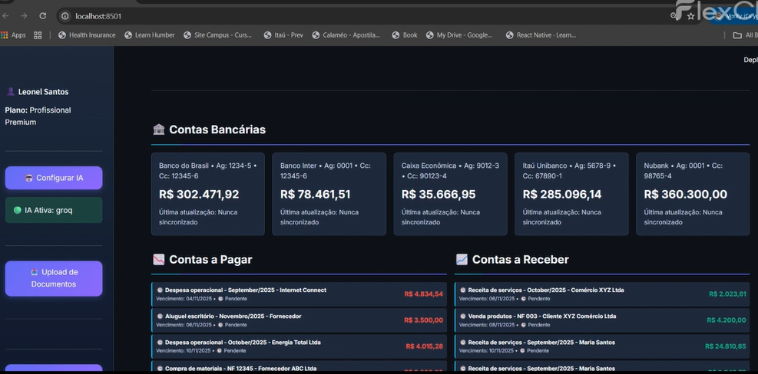
ContAI

Slide 9
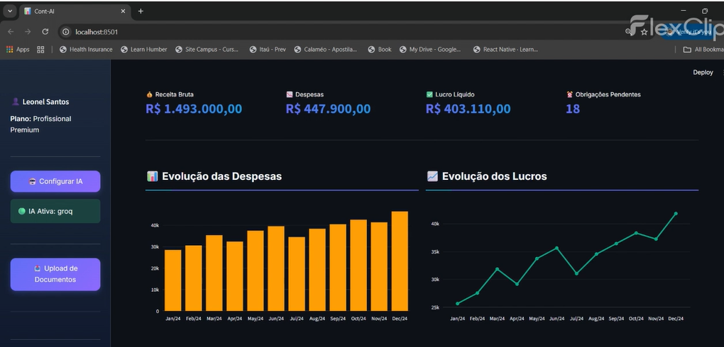
ContAI

Slide 10
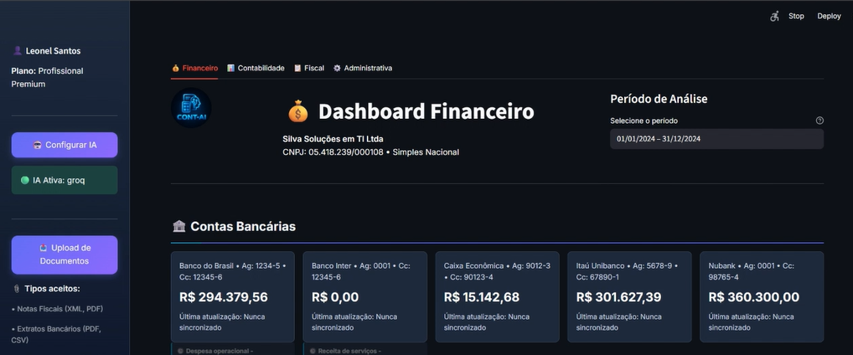
ContAI

Slide 11


MUITO OBRIGADO

